Slide 1
SMUT PAKKE 3
VIDEN OM KOST

Slide 2
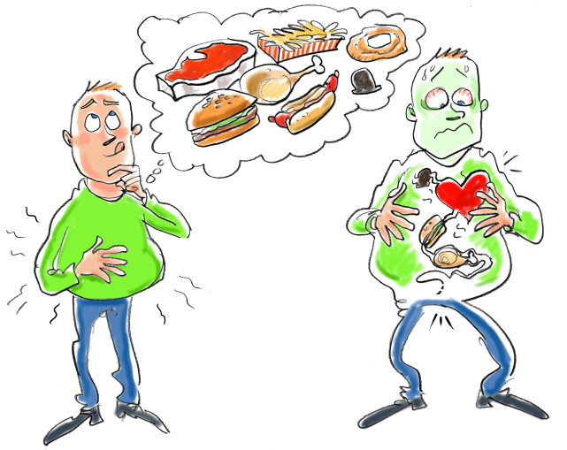
VIDEN OM KOST
Du skal vide noget om kost, fordi det du spiser, både kan gøre dig tyk og syg, når du bliver ældre.
HUSK - at det er bedre med nogle små måltider flere gange om dagen end et stort – ja det gør en forskel ☺

Slide 3
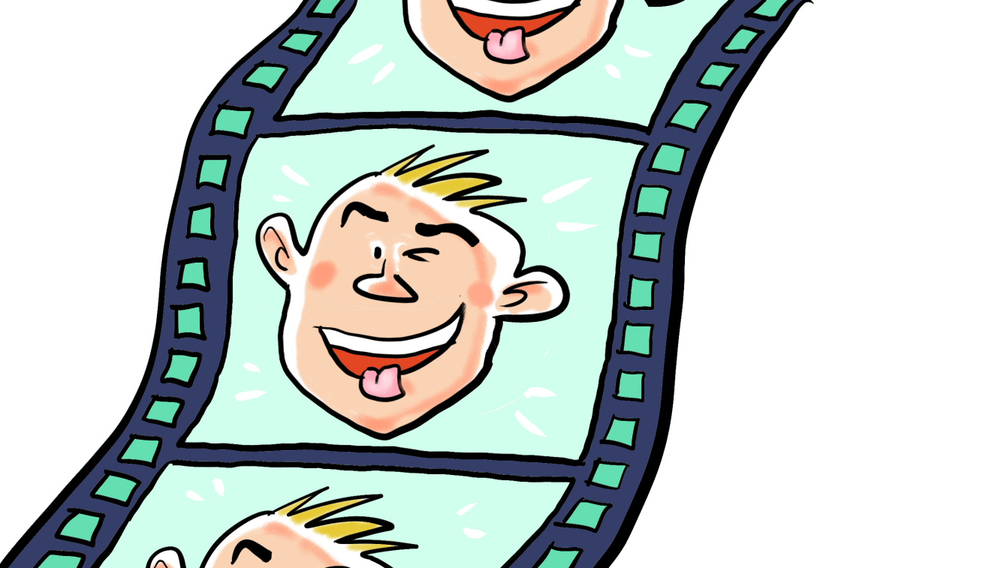
3
VIDEN OM KOST
Find filmen på
www.smutprojektet.dk

Slide 4
VIDEN OM KOST
Filmen
Hvad handlede filmen om?
Hvad var godt og hvorfor?
Hvad var ikke godt og hvorfor?
Hvornår bestemmer du?
Hvor meget tager du på tallerkenen?
Hvad skete der med Ivan?
Hvad har du lært?

Slide 5
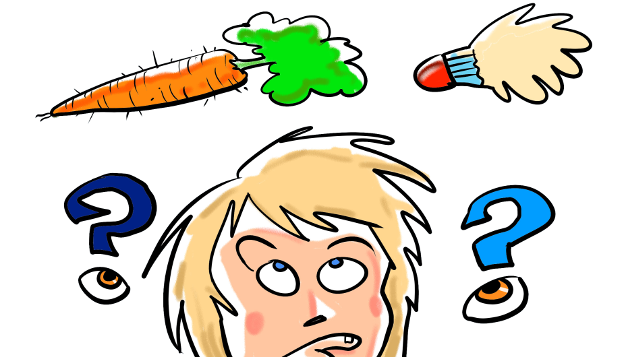
5
VIDEN OM KOST
Pause

Slide 6
6
VIDEN OM KOST
Hvad handlede filmen om?
Kender du selv det med at andre
bestemmer over, hvad du skal
spise?
Hvad er det bedste ved at leve
sundt?
Hvad er det værste ved at leve
sundt?
Når du er sliksulten. Hvad gør du så?
Kan du huske filmen om Ivan og maden?

Slide 7
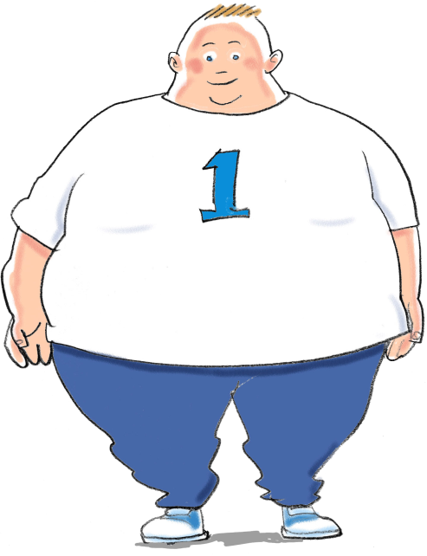
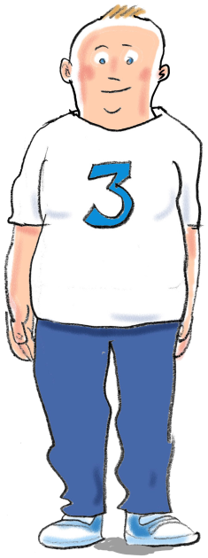
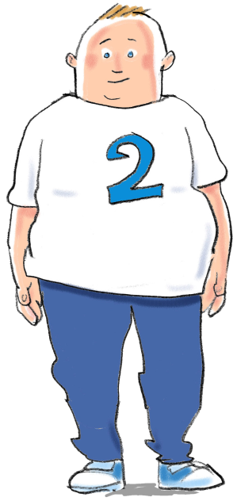
7
VIDEN OM KOST
Gruppesnak
Hvorfor bliver du syg af at spise
for meget usund mad?
Du bliver syg, fordi kroppen bliver tyk og sløv
af den usunde mad, og så kan du ikke lave det,
du har lyst til.

Slide 8
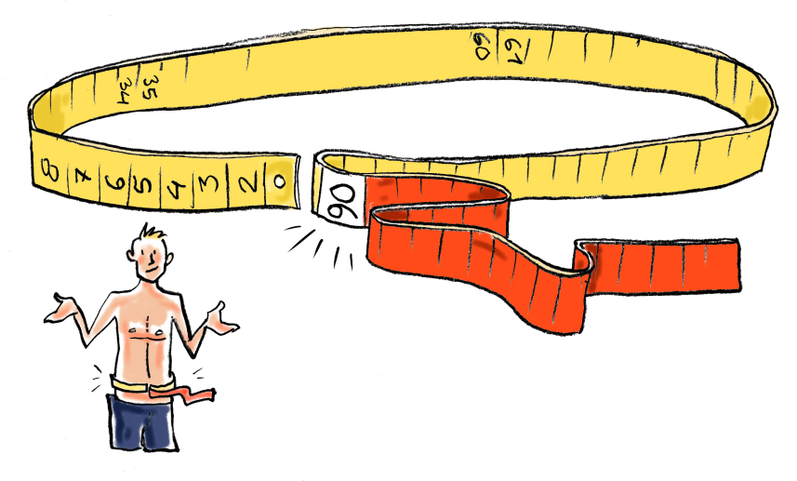
VIDEN OM KOST
Gruppesnak
Hvornår vejer du, som du skal?
Når målet rundt om din mave er under
80 cm for kvinder og under 90 cm for mænd

Slide 9
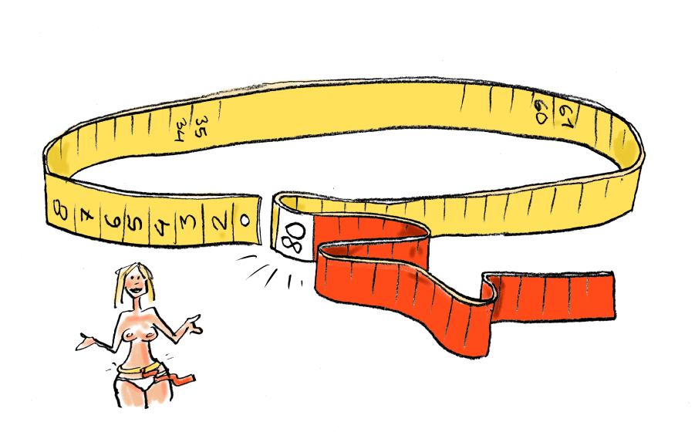
9
VIDEN OM KOST
Øvelse 1:
Hvis du er kvinde og
UNDER 80 cm
omkring maven, er det fint.
Tag et målebånd
Stil jer 2 sammen og mål rundt
om hinandens maver
Du skal sætte målebåndet
2 fingre over navlen
Hvis du er kvinde og
OVER 80 cm
omkring maven, skal du
spise mindre
Hvis du er mand og
UNDER 90 cm
omkring maven er det fint
Hvis du er mand og
OVER 90 cm
omkring maven, skal du
spise mindre

Slide 10
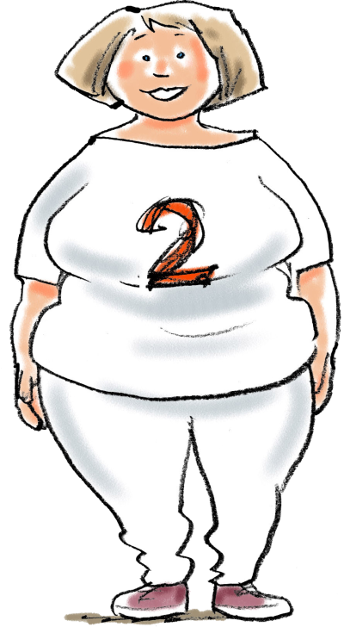
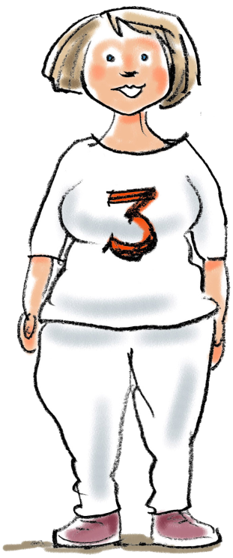
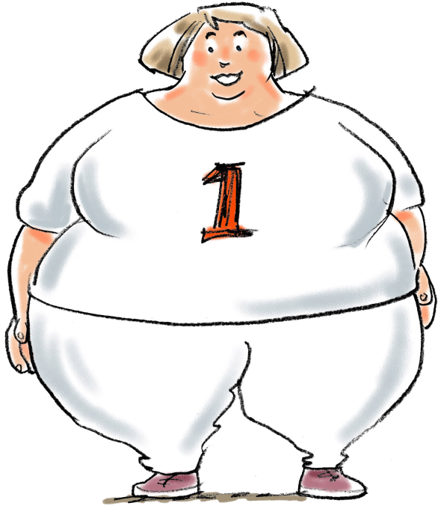
10
VIDEN OM KOST
Gruppesnak
Hvad gør for meget vægt
ved kroppen?
For meget vægt får kroppen til at arbejde forkert og gør dig syg med sukkersyge eller forhøjet blodtryk. Du skal også bære rundt på mere, hvis du vejer for meget.

Slide 11
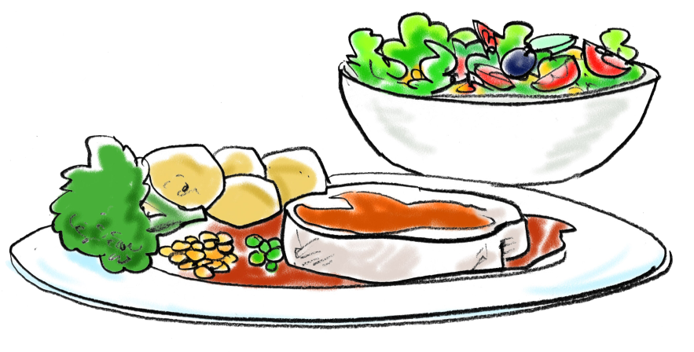
11
VIDEN OM KOST
Gruppesnak
Hvad er sund mad?
Sund mad er mange ting, men det vigtigste
med sund mad er at du spiser flere forskellige ting både grøntsager, fisk, kød, frugt og brød.
HUSK - at spise morgenmad, frokost og aftensmad og gerne mellemmåltider hverdag.

Slide 12
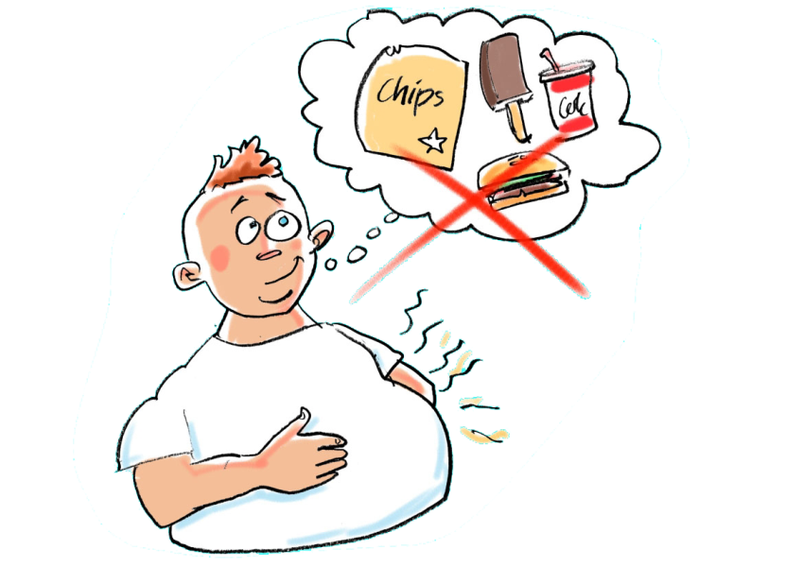
12
VIDEN OM KOST
Gruppesnak
Hvad er usund mad?
Usund mad er mange ting, men chips,
slik og kager hører til det usunde
HUSK – at nyd det når du spiser usundt og spis kun lidt eller sjældent af det usunde ellers bliver du tyk

Slide 13
13
VIDEN OM KOST
Øvelse 2:
Gennemgå eksempel på
”Hvad kunne DU tænke dig -kostlisten”
Sæt jer 2-3 sammen og snak om listen
Lav en ”Hvad kunne DU tænke dig – kostliste”
Alle laver sin egen ”Hvad kunne DU tænke dig –
kostliste”
Alle vælger ét mål på sin egen liste.
Målet skrives/tegnes

Slide 14
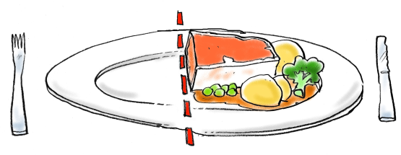
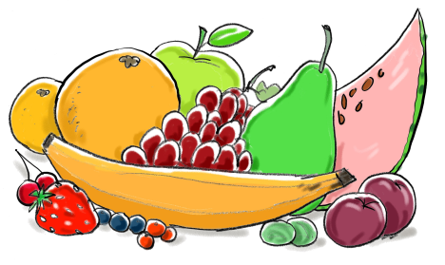
14
VIDEN OM KOST
Eksempel på
”Hvad kunne DU tænke dig - liste”:
Jeg vil fra NU af:
Tage en mindre portion mad
Kun spise 1 kage om ugen
Spise mere frugt hver dag

Slide 15
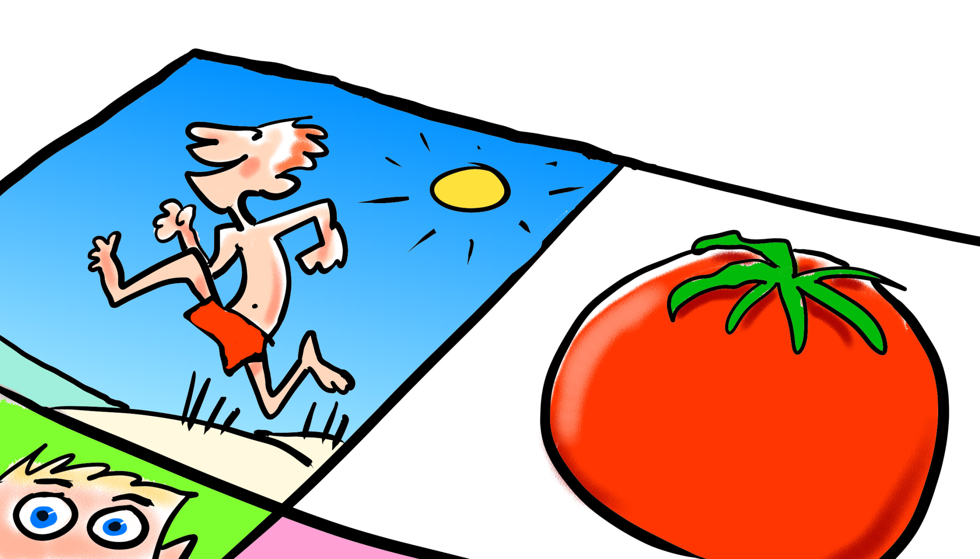
15
VIDEN OM KOST
Pause

Slide 16
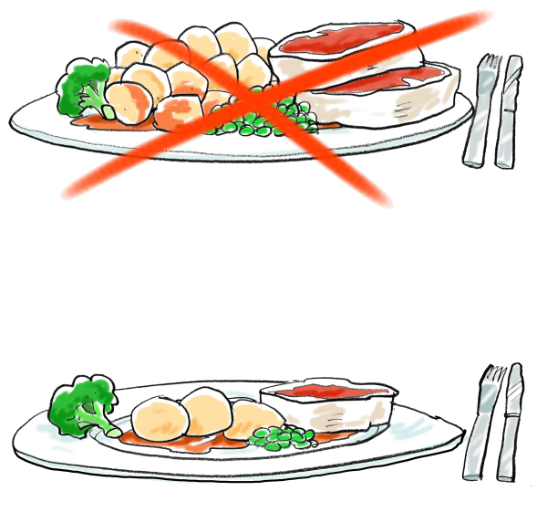
16
VIDEN OM KOST
Spørgsmål?
Hvordan du selv kan leve sundere?
Hvis du tænker på hvor meget, der er på tallerken ligesom Ivan, så bliver det meget nemmere at leve sundt.

Slide 17
17
VIDEN OM KOST
Gruppensnak
Hvordan kan du spise
mindre i hverdagen?
Når du spiser:
Spis mest om morgenen og mindre om aftenen,
Drik vand til maden
Når du spiser:
Brug mindre tallerkener
Tyg maden godt og spis langsomt
Lad være med at se fjernsyn

Slide 18
18
VIDEN OM KOST
Gruppesnak
Hvordan kan du købe mindre ind i hverdagen?
Køb kun det du har aftalt eller skrevet
ned
Køb mindre størrelser
Køb ikke ind når du er lækkersulten

Slide 19
19
VIDEN OM KOST
Gruppesnak
Hvorfor det er vigtigt at
spise mest sundt?
Kroppen får vitaminer og energi fra sund
mad og det holder dig frisk og rask

Slide 20
20
VIDEN OM KOST
Hvad kan du gøre i hverdagen?
Spis mindre af:
Spis mere af:
Slik, kage, chokolade og is
Chips og burgere pommes frites
Grøntsager
Frisk frugt
Ovnstegte pommes frites
Lyst brød, hvid
pasta og hvide ris
Smør og fed ost
Fed sovs
Sødmælk og fløde
Mørkt brød, brun pasta, brune ris
Fisk
Drik vand, kaffe og te

Slide 21
21
VIDEN OM KOST
Pause

Slide 22
22
VIDEN OM KOST
Hvad fik du lært?

Slide 23
23
VIDEN OM KOST
Hvad fik du lært?
Hvorfor bliver du syg af at spise
for meget usund mad?
Fordi kroppen bliver tyk og sløv af den
usunde mad og så kan du ikke lave det
du har lyst til
2. Fordi der er gift i usund mad
3. Fordi usund mad lugter grimt

Slide 24
24
VIDEN OM KOST
Hvad fik du lært?
Hvornår vejer du for meget?
Når mor siger det
Når du ikke kan gå
Når din mave måler over 80 cm for kvinder og 90 cm for mænd

Slide 25
25
VIDEN OM KOST
Hvad fik du lært?
Hvad overvægt gør ved kroppen?
Det gør dig syg
Det gør dig glad
Det gør godt, fordi så kan jeg holde varmen

Slide 26
26
VIDEN OM KOST
Hvad fik du lært?
Hvad er sund mad?
Sund mad er mange ting, ex. kød, kartofler og grøntsager
Sund mad er mange ting, ex. is og kager
Sund mad er mange ting ex. chokofanter

Slide 27
27
VIDEN OM KOST
Hvad fik du lært?
Hvad er usund mad?
Usund mad er grøntsager
Usund mad er burgere, pomfritter og cola
Usund mad er kød

Slide 28
28
VIDEN OM KOST
Hvad fik du lært?
Hvad er usund mad?
Usund mad er grøntsager
Usund mad er burgere, pomfritter og cola
Usund mad er kød

Slide 29
29
VIDEN OM KOST
Hvad fik du lært?
Hvad kan du selv gøre for at
spise sundt?
Sove mere
Spise mere
Spise mindre på min tallerken
og spise grøntsager

Slide 30
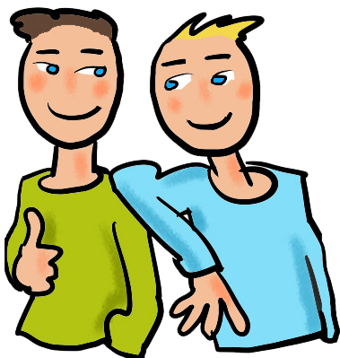
30
VIDEN OM KOST
Tak for i dag

